Slide 1
Det socialstatistiska systemet
ENAR-projektet
Stina Andersson
Stina.andersson@scb.se

Slide 2
Det socialstatistiska systemet
Vision
Vad har gjorts?
Vad är på gång?
Framtiden
Sammanfattning

Slide 3
Visionen
Utveckla ett system som ger en sammanhållen bild över samhället och som så långt som möjligt utgår från en samordnad statistikproduktion

Slide 4
Avgränsning av visionen
Steg 1:
Arbetskraftsundersökningarna (AKU)
Undersökningen om levnadsförhållanden (ULF)
Hushållens ekonomi (HEK)
Hushållens utgifter (HUT)
Partisympatiundersökningen (PSU)
Steg 2:
Samtliga undersökningar inom avdelningen

Slide 5
Visionen
Frågevariabler
Kärnvariabler
Notes:
1. Registervariabler innebär att de variabler som finns på register avseende individer/hushåll används i första hand. Alla registervariablerna finns tillgängliga för alla undersökningar men urvalsundersökningarna gör ett urval av registervariabler som är intressanta för dess syfte (med beaktande av ämneskunskap och sekretess m.m.)
2. Urvalsvariabler (undersökningsspecifika variabler) innebär de variabler som endast finns i den unika undersökningen.
3. Kärnvariabler innebär de variabler enligt EUROSTAT:s definition av kärnvariabler som ska redovisas för varje land. De flesta kärnvariablerna finns som registervariabler men några är urvalsvariabler.
4. Nationella kärnvariabler innebär de variabler som vi anser bör finnas på nationellnivå i ett socialstatistiskt system. Det finns inga förslag eller beslut på vilka variabler som är aktuella som nationella kärnvariabler idag.
5. Basvariabler innebär att undersökningsgemensamma urvalsvariabler ska vara definierade på samma sätt och efterfrågas på samma sätt i olika un­dersökningar. Det finns inga förslag eller beslut på vilka variabler som är aktuella som basvariabler idag.

Slide 6
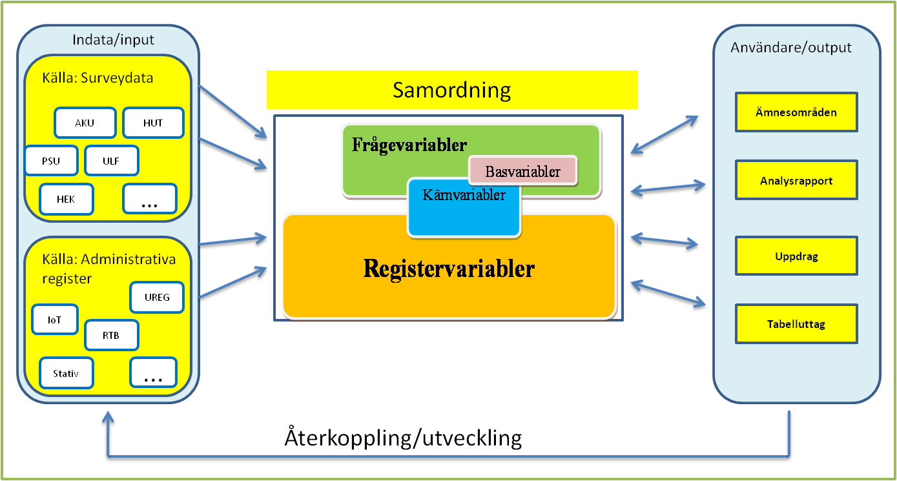
Det socialstatistiska systemet
Notes:
Det socialstatistiska systemet är ett samordnat system. Här har vi ett fokus på system och ämnesområden.
Registervariabelkartläggningen kommer ge ett nytt förslag på ämnesområden för det socialstatistiska systemet.
Det är en tvåvägs användning av systemet, vilket innebär att från ämnesområdet upptäcks ett behov av exempelvis nya analysområden eller ”Vita fläckar”.
Hur ska vi få den här bilden i verkligheten?
Dokumentationen är a och o
Metaplus
Fortsättning på ReKa - Pilotstudie på ULF
Samarbete med KMI
Det här påverkar inte bara det socialstatistiska systemet
Det miljöstatistiska systemet
Det ekonomiskstatistiska systemet
RegSAM
PCA
Ämnesenheterna på SCB
Externa användare
m.fl.

Slide 7
Det socialstatistiska systemet
Ett arbetssätt – allt hänger ihop!
Strukturerat datalager
Dokumentation
Gemensam redovisning
Kärnvariabler

Slide 8
Vad har vi gjort i projektet?
Metodprojekt
Ämnesprojekt

Slide 9
Metodprojekt
Estimation för konsistens mellan undersökningar inom ett socialstatistiskt system
Urvalssamordning
Samordning av referens- och mättider
Urvalssamordning
Samordning av referens- och mätperioder, etapp 2
Förändringar av mät- och referensperiod i Hushållens ekonomi (HEK)

Slide 10
Ämnesprojekt
Registervariabelkartläggning
En pilotstudie av Registervariabelkartläggningen

Slide 11
Vad är på gång nu?
Metodprojekt
Förändrad mät- och referensperiod i HEK, del 2
Ämnesprojekt
Implementering av kärnvariabler
Gemensam redovisning

Slide 12
Framtiden
Eurostat - EPSS
Definitioner
Vad har vi för olika hushållsdefinitioner?

Slide 13
Sammanfattning
Visionen
Hur hänger allt ihop?
Metodprojekt
Ämnesprojekt

